Slide 1
Команда
THIS GUYS

Slide 2
Сегодня достались толстовки на халяву!
Ребят, зацените! Приходите все, тут круто!
А тут Red Bull раздают!
Эй, все! В кафе за углом бесплатный десерт!
Халява ловись!

Slide 3
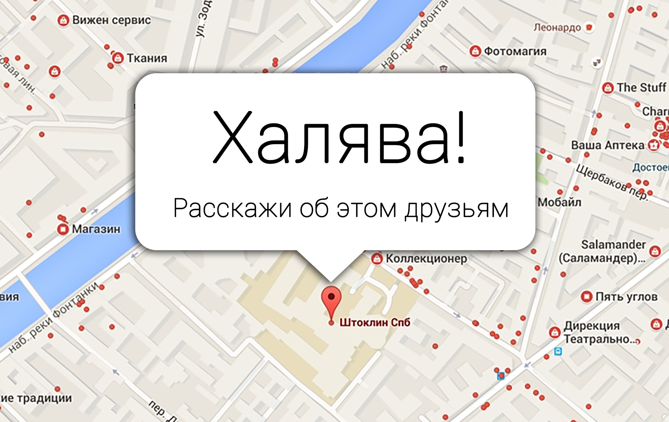

Slide 4
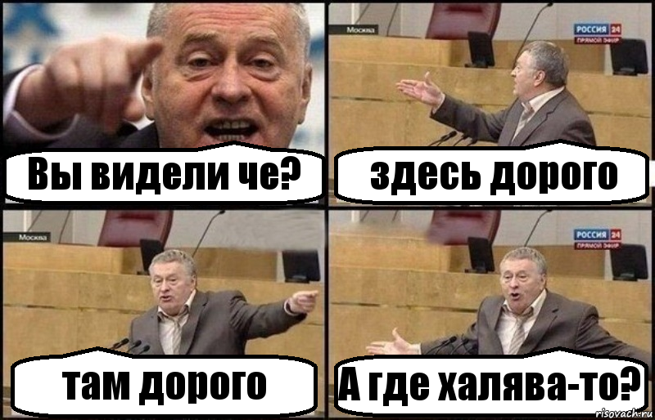
Наши пользователи
Фотка жириновского

Slide 5
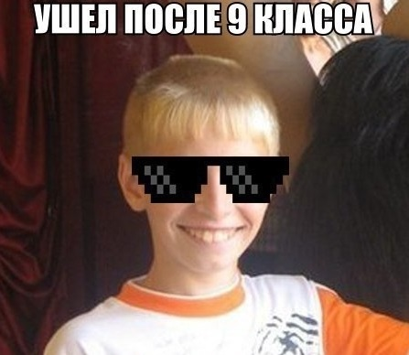
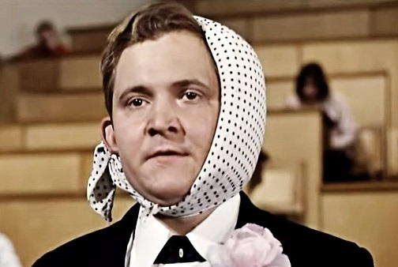
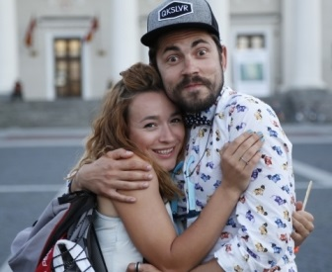
Наши пользователи
Студенты
Путешественники
Старшеклассники

Slide 6
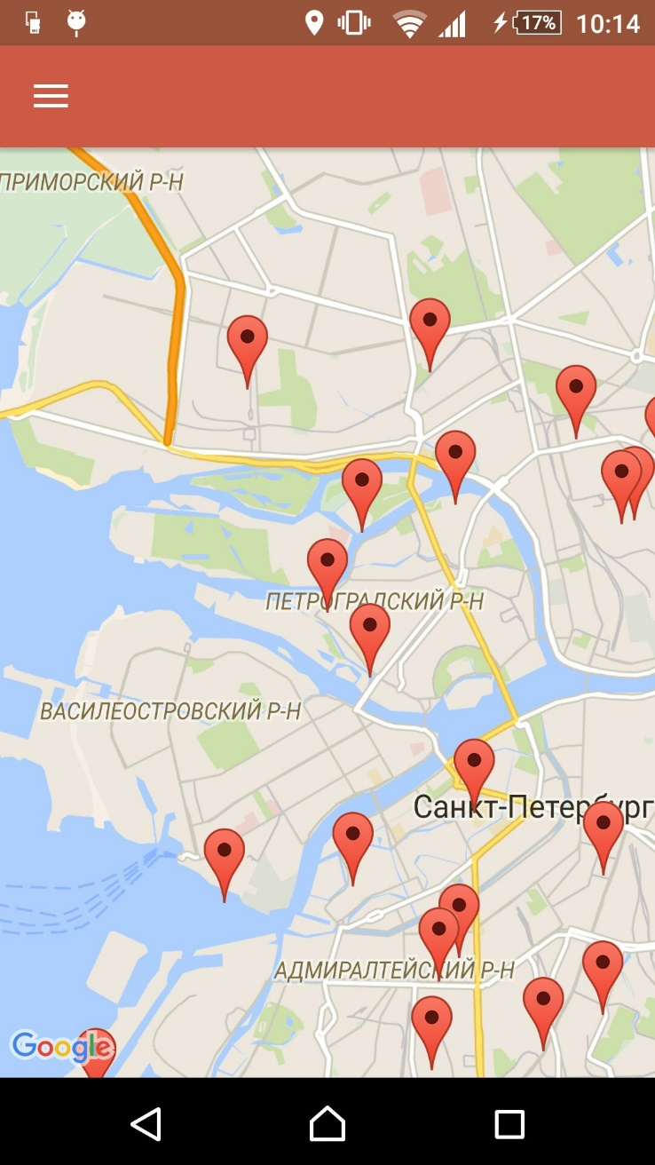
Кто создает контент
Ваши друзья
Вы сами
Другие пользователи
Кафе
Магазины
Музеи
Парки развлечений
Клубы
и все остальные

Slide 7
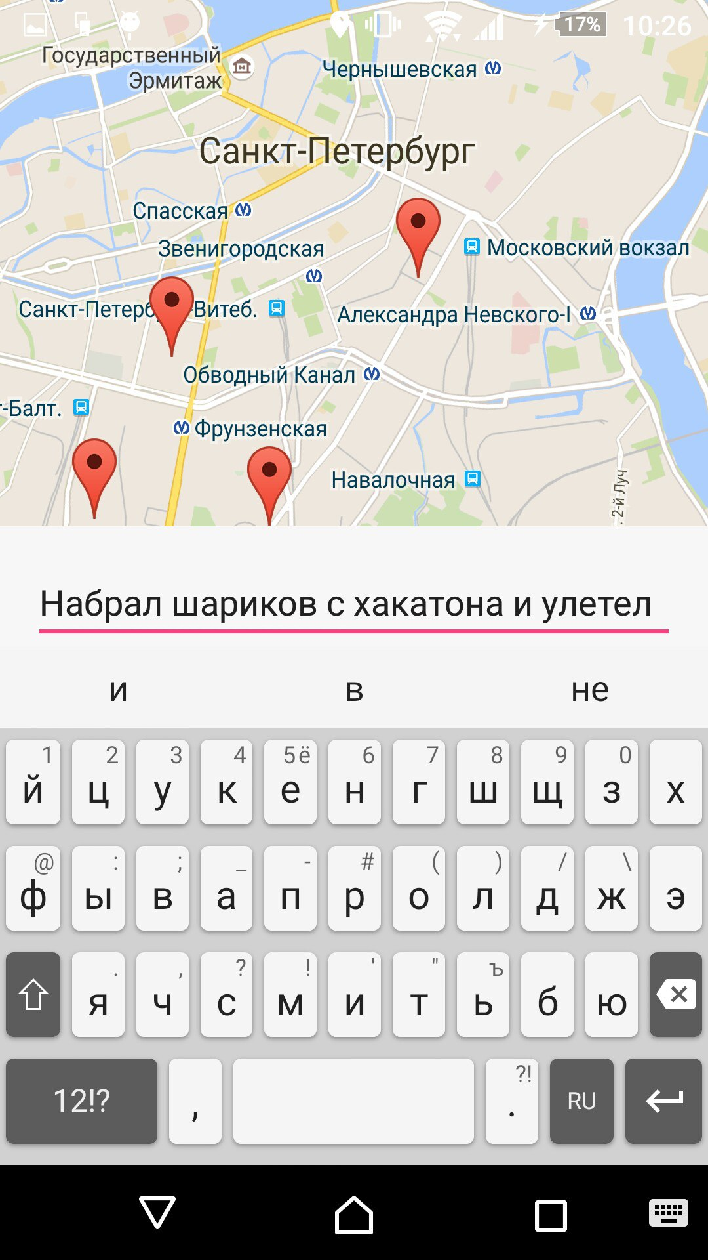
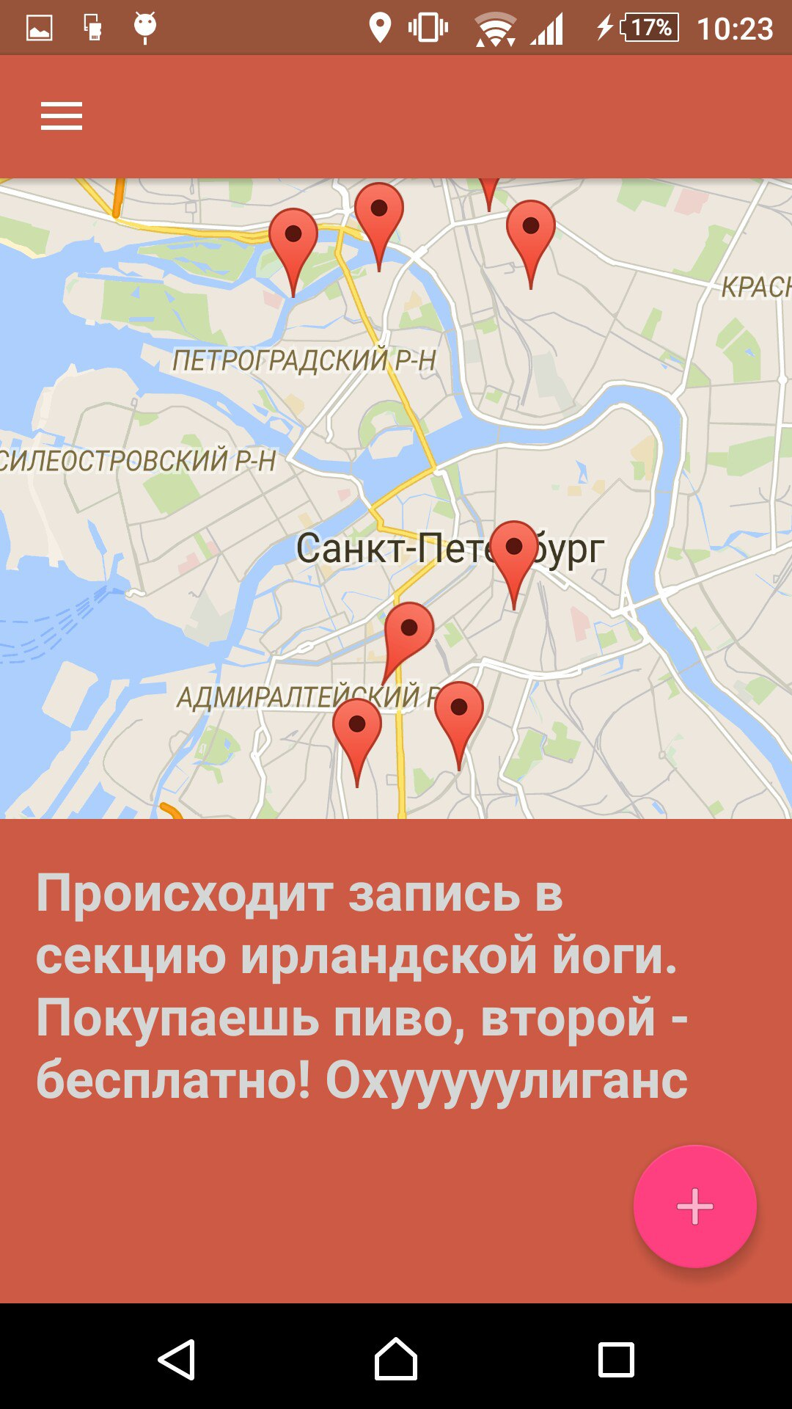

Slide 8
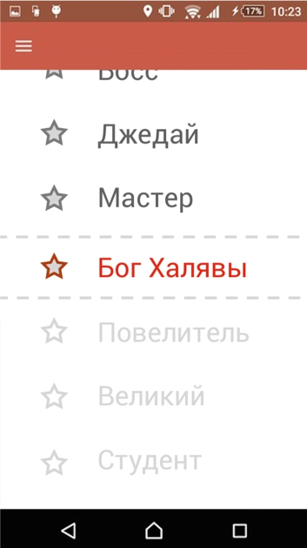
Делись халявой
Рассказывай друзьям
Лови халяву
Получай ачивки
Стань Богом Халявы

Slide 9
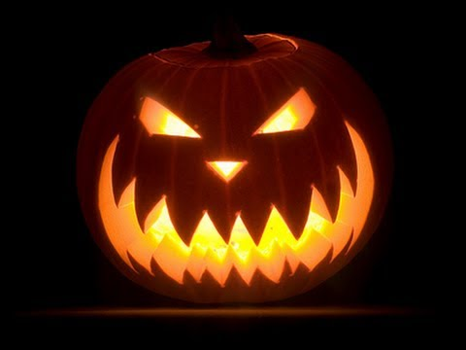
ХА-ЛЯ-ВА!
ХА!
ХА-КАТОН!
ХА-ЛЛОУИН!
This Guys:
Игорь,
Аня
Вова,
Дима

